Slide 1
Ansible实战操作
赵佳杰（zhaojj@haohandata.com.cn）
北京邮电大学宽带网络监控教研中心

Slide 2

目录
Why anisble?
How ansible works?
Ansible Practice
Notes:
Ansible 科幻作品 《一无所有》 超光速跨星际通信设备 零延迟

Slide 3

Why Ansible?
自动化运维工具，DevOps人员的“瑞士军刀”~
Simple 语言无关
Powerful
- 部署应用
- 配置管理
-工作流组织
Agentless
- 无服务架构
- 基于OpenSSH
Notes:
举例：搭建一个Openstack集群的门槛 分布式的应用

Slide 4
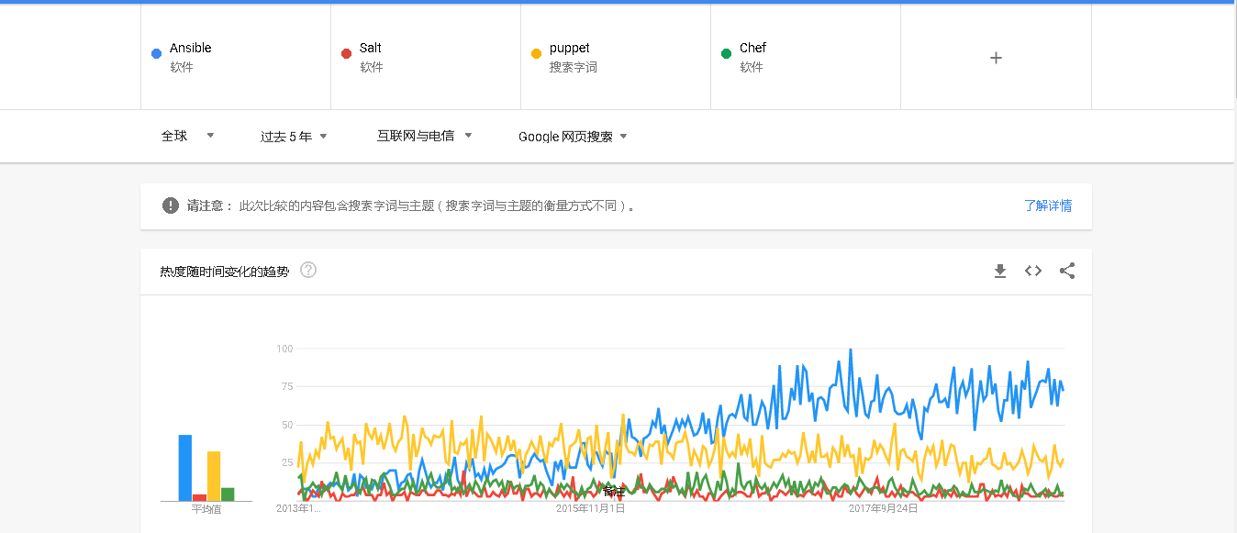
Why Ansible?
Ansible vs Puppet vs Chef vs SaltStack
参考链接： https://www.intigua.com/blog/puppet-vs.-chef-vs.-ansible-vs.-saltstack

Slide 5
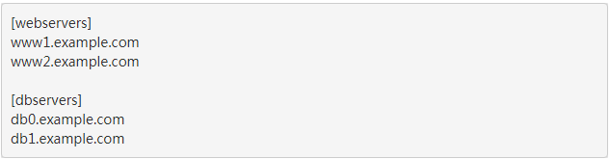
How Ansible works?
Efficient Architecture 只需一个文本编辑软件+版本控制软件
SSH KEYS 建议使用authorized_key
Inventory 主机清单
AD-Hoc 命令 ansible all –m ping >750内置Module
Playbook
Extend Ansible
Notes:
Vim+git搞定一切 支持Kerberos playbook orchestrate交响乐

Slide 6
小试牛刀~
检测远程主机是否联通 -m ping
远程创建或者删除文件 -m file
将文件分发到各个服务器 -m copy (注意：对端不能开启SELINUX服务)
将文件解压缩到远程主机 -m unarchive
在远程主机执行某个命令 -m command
在远程主机执行某个脚本 -m shell/script
配置某个模板文件 -m template
创建定时任务 -m cron
收集主机信息 -m setup
Notes:
211 ansible -m ping test
212 ansible -m file -a "dest=/home/test.txt state=present" test
213 ansible -m file -a "dest=/home/test.txt state=file" test
214 ansible -m file -a "dest=/home/test.txt state=touch" test
215 ansible -m file -a "dest=/home/haohan state=directory" test
219 ansible -m copy -a "src=/tmp/test.txt dest=/tmp" test
223 ansible -m command -a "free -g" test
226 ansible -m script -a "test.sh" test
228 ansible -m template -a "src=template.j2 dest=/tmp/template.conf" -e "test='zjj'" test
ansible -m setup --tree /tmp/facts test
ansible -m cron -a "name='test' minute=0 hour=12 user='root' job='ls -l' state='absent'" test

Slide 7
Playbook“ 协奏曲“
参考巡检的安装部署：main.yml
Notes:
211 ansible -m ping test
212 ansible -m file -a "dest=/home/test.txt state=present" test
213 ansible -m file -a "dest=/home/test.txt state=file" test
214 ansible -m file -a "dest=/home/test.txt state=touch" test
215 ansible -m file -a "dest=/home/haohan state=directory" test
219 ansible -m copy -a "src=/tmp/test.txt dest=/tmp" test
223 ansible -m command -a "free -g" test
226 ansible -m script -a "test.sh" test
228 ansible -m template -a "src=template.j2 dest=/tmp/template.conf" -e "test='zjj'" test
ansible -m setup --tree /tmp/facts test
ansible -m cron -a "name='test' minute=0 hour=12 user='root' job='ls -l' state='absent'" test

